Slide 1
Sociologia della Salute a.a. 2016-2017 “Il diario di salute”
Docente: prof. Marco Ingrosso
Restituzione esercitazione a cura di: Pierpaola Pierucci

Slide 2
Metodo di scrittura del diario
Sotto il profilo “temporale”
Diario “periodico” (n.3), continuativo nella scrittura rispetto ai “periodi”
prescelti (es. ogni 3 giorni);
Diario “episodico” (n.5), con intervalli di scrittura dettati dall’accadimento
di episodi significativi;
Diario senza datazione (n.1)
Sotto il profilo della “compilazione”
Diario per “item” (n.3), strutturato secondo la sequenza della scheda;
Diario “narrativo” (n.5) , collegato ai temi della scheda ma di tipo discorsivo;
Note, riflessioni di tipo discorsivo (n.1)

Slide 3
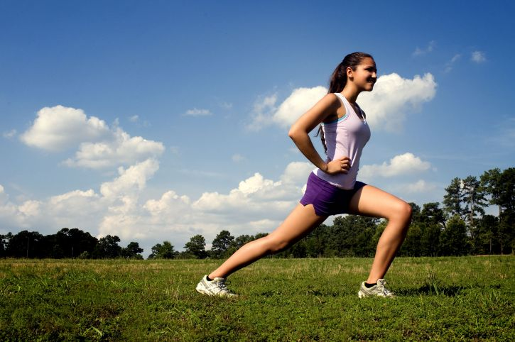
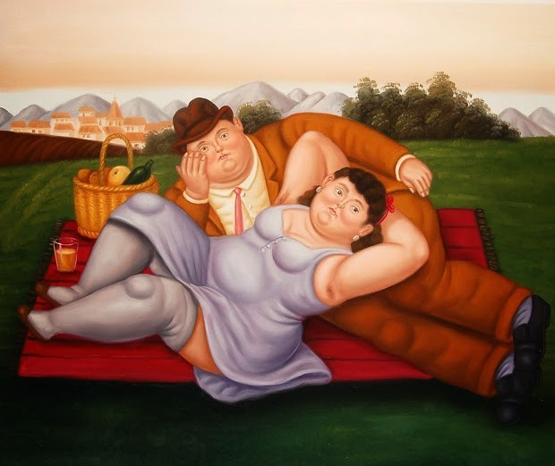
Stato di salute percepito
Livello: benessere FISICO
Fernando Botero - Picnic
Corpo “in forma”
“Forma del corpo”
ATTIVITà MOTORIA
Palestra, camminate , sport
ALIMENTAZIONE
Mangiare “sano” / corretto per intolleranze alimentari
Capacità di autocura

Slide 4
Stato di salute percepito
Livello: benessere PSICHICO
«Giovani adulti emergenti »
Fase di transizione all’età adulta
Il proprio stato psichico viene percepito quale risultanza complessa,
strettamente correlata alle altre dimensioni del benessere:
Organico
Ambientale
corpo
Relazionale
Cibo = veicolo di controllo del “peso/forma corporea”
fonte di disagio psicologico e relazionale
Attività fisica = valvola di sfogo per stress, preoccupazioni …
pratica di autocura in senso psicologico

Slide 5
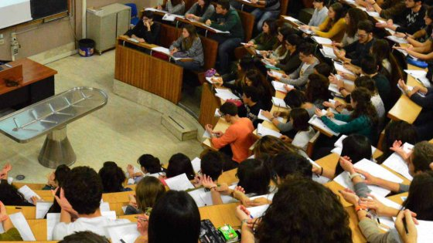
Livello: benessere PSICHICO
Ambientale
Differenze studenti del primo/terzo anno di Corso:
Diverso vissuto rispetto a:
contesto universitario
esperienza di tirocinio
organizzazione del tempo e degli impegni
autostima
Relazionale

Slide 6
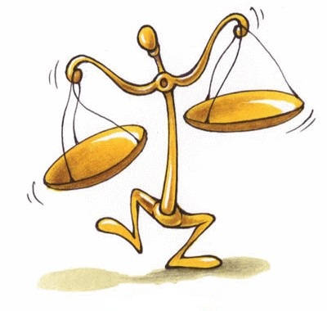
Salute quale benessere relazionale
Relazioni informali:
Legami familiari, affettivi e amicali
Relazioni formali:
Tirocinio formativo, contesti di vita,
tempo libero …
Gli affetti (chi ci è caro) rinfrancano dalle preoccupazioni psicologiche (care):
Personali, diretti, vissuti da “protagonisti”
(perdita di un genitore, ecc.)
Indiretti, ma emotivamente “forti”
(malattie di familiari, ecc.)
Cura dei nonni

Slide 7
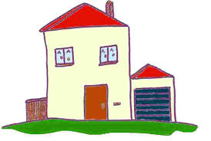
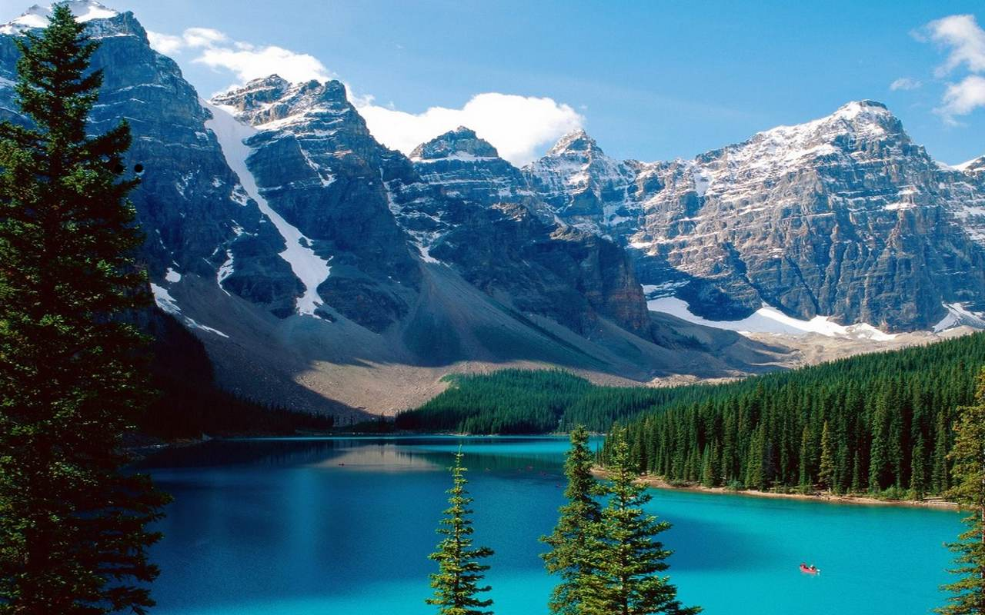
Salute quale scambi e benessere ambientale
È una dimensione del benessere che resta sullo sfondo
L’attenzione verso l’ambiente è vissuto come:
“Cura” dell’ambiente domestico
La natura che “ci cura”

Slide 8
Quali informazioni ho assunto
Chi mi ha aiutato, con chi ho collaborato
Quali informazioni ho assunto
Web (fonte informativa ma anche di ampliamento delle preoccupazioni)
Media (Programmi TV, riviste, inserti di quotidiani, ecc.)
Operatori sanitari (medici, farmacisti, psicologi, ecc.)
Operatori del benessere (allenatori, istruttori di palestra, ecc.)
Chi mi ha aiutato/con chi ho collaborato
Figure sanitarie:
Medico di famiglia, farmacista, psicologo
Figure non sanitarie:
Familiari, chi ci è “caro” (genitori, ragazzo/a, amici)
Coinquiline/compagni di università
Figure esperte non sanitarie (medicine alternative/complementari)

Slide 9
Le relazioni finali
con te ho potuto
Sviluppare un senso di consapevolezza maggiore sulle dimensioni del benessere personale
(es. precedente scarsa considerazione delle emozioni e del fattore psicologico);
Capacità auto-osservativa/riflessiva e critica
(tempo dedicato a se stessi da cui il rendersi conto di ciò che si dovrebbe cambiare/migliorare);
Essere ascoltato (diario quale veicolo per aprirsi e parlare di sé );
Prestare attenzione alle piccole cose del quotidiano troppo spesso date per scontate che
incidono sul proprio stato di benessere (poter godere della compagnia dei propri cari,
contare sul loro sostegno, avere degli amici, ecc.);
Pormi domande sul mio stato di benessere , su che cosa posso fare per sentirmi meglio e
come posso contribuire al benessere delle persone a cui voglio bene
(riflessività sulla propria condotta per il benessere personale e altrui. Auto -> Etero).

Slide 10
Intenti per il futuro
Continuare a scrivere il diario all’occorrenza
(strumento rigeneratore di un “benessere/equilibrio generale”)
Benessere FISICO
mantenere un’alimentazione sana e equilibrata;
fare attività fisica in modo costante;
assumere meno farmaci.
Benessere RELAZIONALE
frequentare persone che facciano star bene/ avere buone
relazioni amicali;
prendermi più cura delle persone care.
Benessere PSICOLOGICO
cercare di gestire/eliminare le paure ed ansie;
contrastare la propria insicurezza.
Benessere AMBIENTALE
[?]

Slide 11
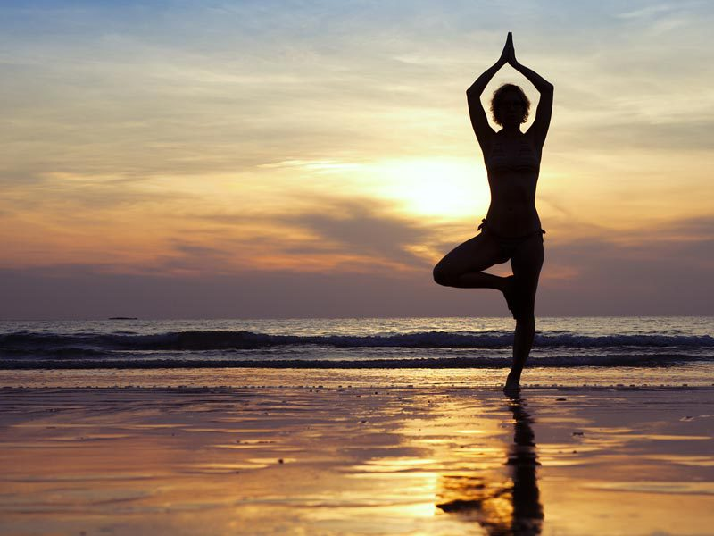
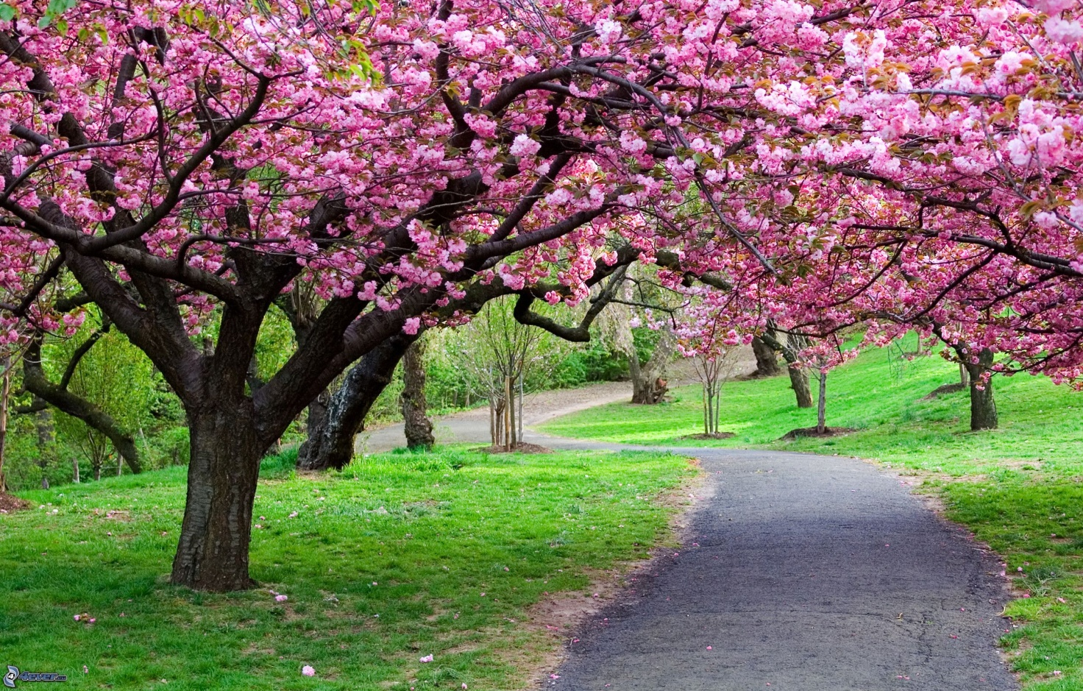
Le copertine dei diari (1)

Slide 12
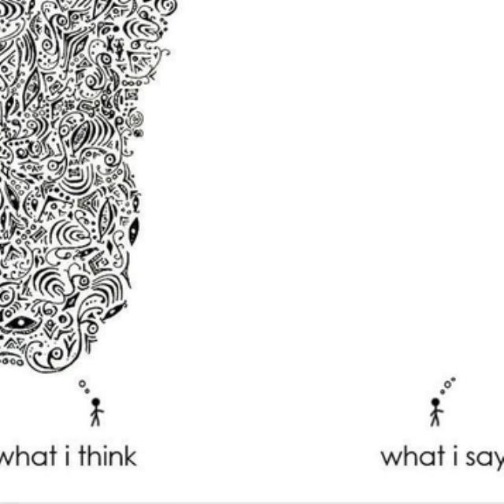
Le copertine dei diari (2)

Slide 13
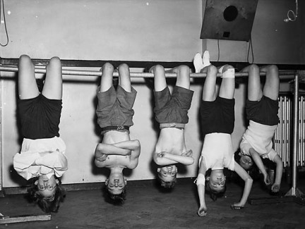
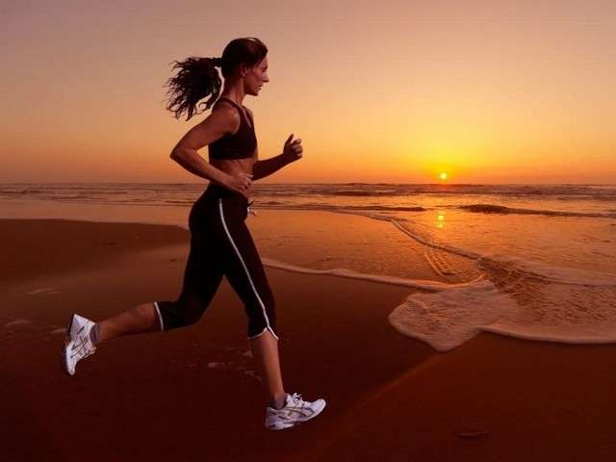
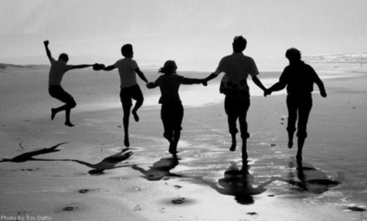
Le copertine dei diari (3)

Slide 14
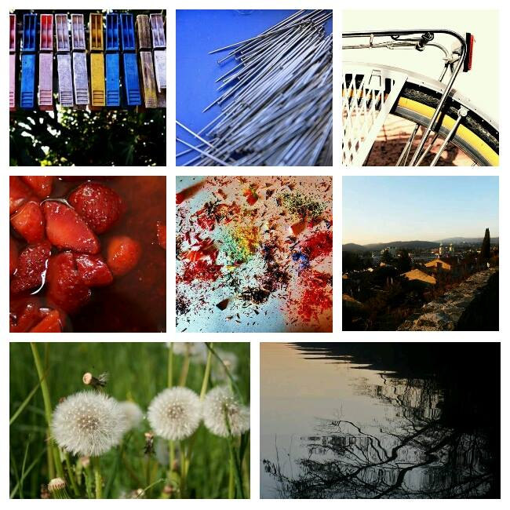
Le copertine dei diari (4)
Foto realizzate da me, della mia città natale e di ciò che più mi piace e che mi rappresenta

Slide 15
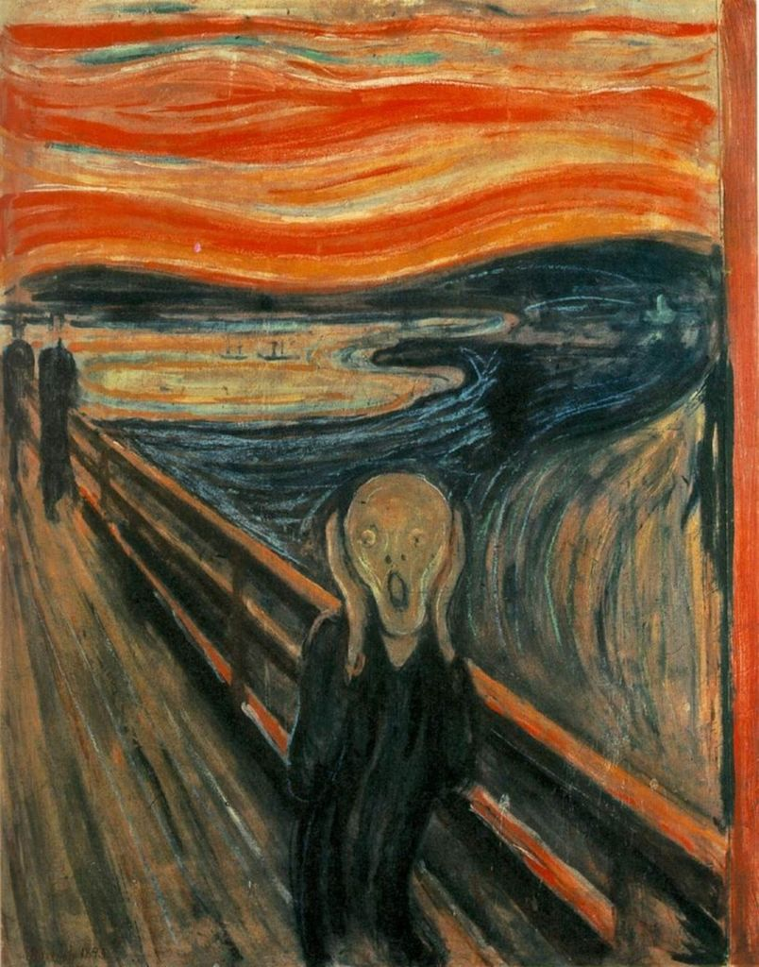
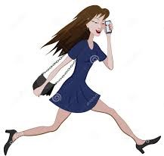
Le copertine dei diari (5)

Slide 16
... per la collaborazione

